Slide 1
PHÂN TÍCH VÀ THIẾT KẾ
HƯỚNG ĐỐI TƯỢNG
MÔ HÌNH LĨNH VỰC – DOMAIN MODEL

Slide 2
Nội dung bài học
Giới thiệu về mô hình lĩnh vực
Cách vẽ mô hình lĩnh vực
Câu hỏi ôn tập

Slide 3

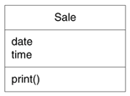
Các khái niệm về class
Conceptual class
Software class
Implementation class
class Sale
{
DateTime date;
DateTime time;
public void Print()
{
}
}
Notes:
Giao dịch bán/mua hang có ngày bán, giờ bán

Slide 4
Domain Model là gì?
Domain Model chứa các lớp khái niệm (real-world concepts)
Domain model có các tên gọi khác:
  conceptual model
  domain object model
  analysis object model
Notes:
Domain models have also been called:
conceptual models
domain object models
analysis object models

Slide 5
Các bước để tạo một Domain Model
1. Tìm conceptual classes
2. Vẽ các conceptual classes bằng UML
3. Thêm mối quan hệ (associations) và thuộc tính (attributes)
Notes:
Find the conceptual classes
Draw them as classes in a UML class diagram
Add associations and attributes

Slide 6
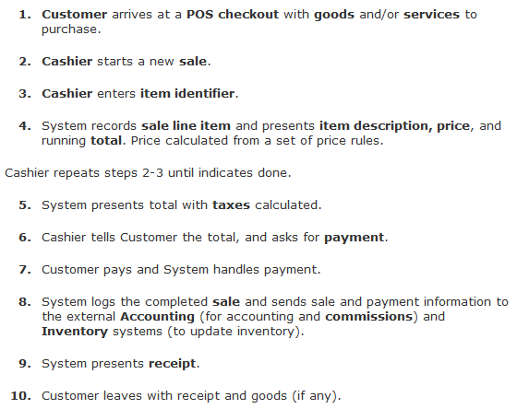
Bước 1: Tìm conceptual classes (1)
Tìm ra các cụm danh từ (noun phrases) từ đặc tả chức năng Process Sale
Notes:
Use a category list.

Slide 8
Bước 1: Tìm conceptual classes (2)
Chọn ra các ứng cử viên có thể trở thành conceptual classes
Sale | Cashier
CashPayment | Customer
SalesLineItem | Store
Item | ProductDescription
Register | ProductCatalog
Ledger

Slide 9
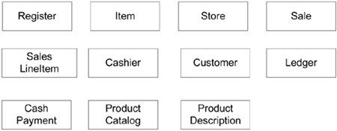
Bước 2: Vẽ lược đồ UML
Notes:
Ledger: hồ sơ, sổ sách

Slide 10
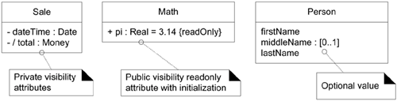
Bước 3: Thêm thuộc tính (nếu có)
Notes:
imply : hàm ý, ngụ ý

Slide 11
Bước 3: Thêm mối quan hệ
Notes:
5- LIÊN HỆ (ASSOCIATION)
Một liên hệ là một sự nối kết giữa các lớp, một liên quan về ngữ nghĩa giữa các đối tượng của các lớp tham gia. Liên hệ thường thường mang tính hai chiều, có nghĩa khi một đối tượng này có liên hệ với một đối tượng khác thì cả hai đối tượng này nhận thấy nhau. Một mối liên hệ biểu thị bằng các đối tượng của hai lớp có nối kết với nhau, ví dụ rằng "chúng biết về nhau", "được nối với nhau", "cứ mỗi X lại có một Y", .... Lớp và liên hệ giữa các lớp là những công cụ rất mạnh mẽ cho việc mô hình hóa các hệ thống phức tạp, ví dụ như cấu trúc sản phẩm, cấu trúc văn bản và tất cả các cấu trúc thông tin khác.
Mối liên kết được thể hiện trong biểu đồ UML bằng một đường thẳng nối hai lớp.

Slide 12
Lượng số quan hệ (Multiplicity)
Notes:
Multiplicity defines how many instances of a class A can be associated with one instance of class B

Slide 13
Giá trị của lượng số
Notes:
Multiplicity values
Multiplicity : nhiều, đa

Slide 14
Đa quan hệ giữa 2 lớp
Notes:
Multiple associations between two classes

Slide 15
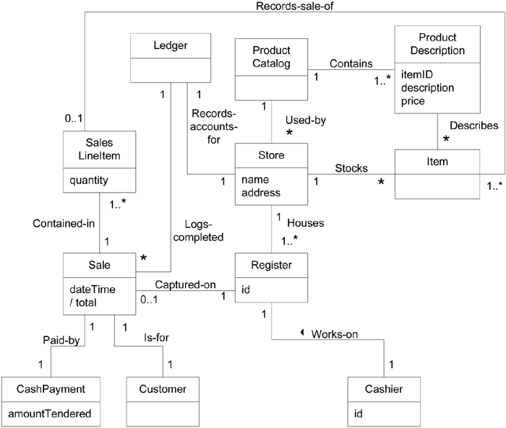
POS partial domain model

Slide 16
Bài tập tại lớp
Đề bài
Lược đồ use case
Đặc tả use case
Domain model

Slide 17
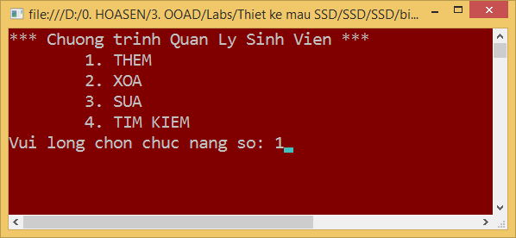
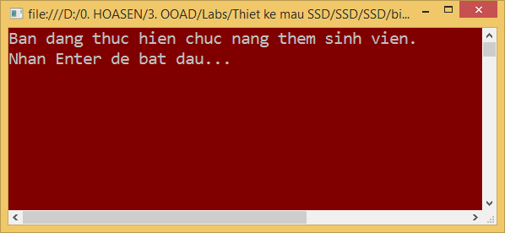
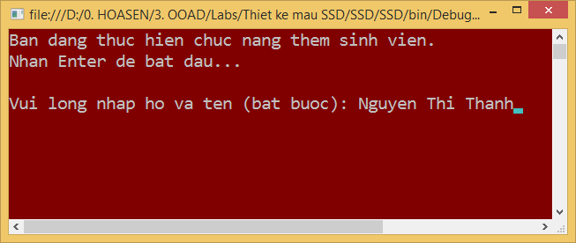
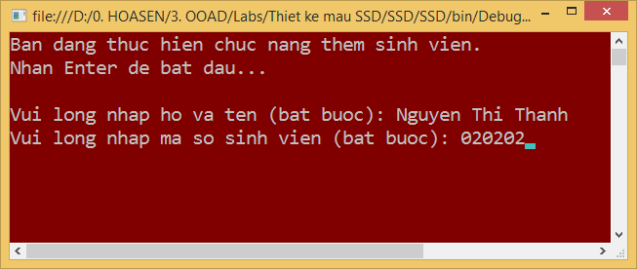
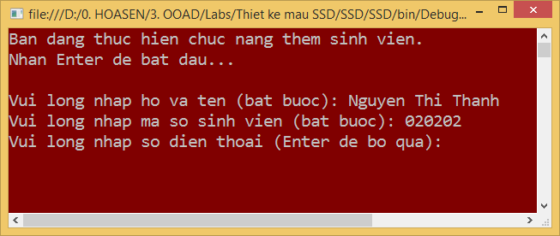
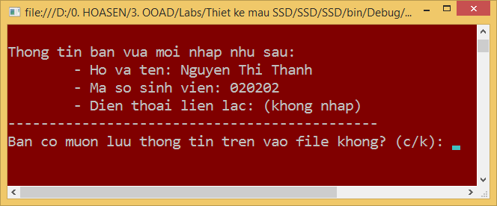
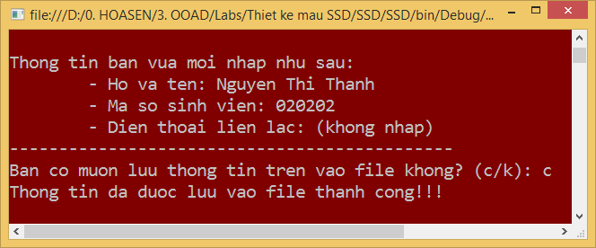
Chương trình Quản lý sinh viên

Slide 18
Đặc tả chức năng Thêm sinh viên
Màn hình chính được hiển thị, chương trình yêu cầu người dùng chọn chức năng bằng cách nhập một số từ 1-4
Người dùng nhập số 1
Hệ thống hiển thị thông báo: Ban dang thuc hien chuc nang them sinh vien. Hệ thống yêu cầu nhấn Enter để tiếp tục
Người dùng nhấn Enter
Hệ thống yêu cầu nhập Họ và Tên sinh viên
Người dùng nhập Họ Tên
Hệ thống yêu cầu nhập Mã Số sinh viên
Người dùng nhập Mã Số
Hệ thống yêu cầu nhập Số Điện Thoại
Người dùng nhập Số Điện Thoại
Hệ thống hiển thị các thông tin đã nhập
Hệ thống hiển thị thông báo: Ban co muon luu thong tin vao file khong (c/k)? Và yêu cầu người dùng nhập c hoặc k
Người dung nhập c
Hệ thống thông báo: Thong tin da duoc luu vao file thanh cong!
Kết thúc chức năng Thêm sinh viên

Slide 19

Câu hỏi ôn tập

Slide 20
Câu 01
Mô hình lĩnh vực là gì?
  Là mô hình chứa các conceptual class
  Là mô hình chứa các software class
  Là mô hình chứa các implementation class
  Tất cả đều đúng

Slide 21
Câu 02
Để xây dựng mô hình lĩnh vực cần thực hiện bao nhiêu bước?
1
2
3
4

Slide 22
Câu 03
Bước 1 để xây dựng mô hình lĩnh vực là:
Tìm các lớp khái niệm
Tìm conceptual class
Tìm software class
Câu a và b đúng
Tất cả đều đúng

Slide 23
Câu 04
Tìm conceptual class bằng cách:
Liệt kê các động từ trong tất cả các đặc tả use-case, từ đó chọn ra các ứng cử viên có thể trở thành conceptual classes
Liệt kê các danh từ hoặc cụm danh từ trong use-case diagram.
Liệt kê các danh từ hoặc cụm danh từ trong một đặc tả use-case nào đó.
Liệt kê các danh từ hoặc cụm danh từ trong tất cả các đặc tả use-case, từ đó chọn ra các ứng cử viên có thể trở thành conceptual classes

Slide 24
Câu 05
Bước 2 để xây dựng mô hình lĩnh vực là:
Vẽ UML class diagram
Vẽ lược đồ lớp bằng cách dùng ký hiệu hình chữ nhật để thể hiện một lớp khái niệm
Cả 2 câu a và b đều đúng
Cả 2 câu a và b đều sai

Slide 25
Câu 06
Bước 3 để xây dựng mô hình lĩnh vực là:
Thêm mối quan hệ giữa các lớp
Thêm thuộc tính (nếu có) vào các lớp
Thêm thuộc tính và phương thức (nếu có) vào các lớp
Chỉ có câu c sai

Slide 26
Câu 07
Giá trị của lượng số quan hệ có thể là:
* hoặc 1..*
10
1..100
1,2,3
Tất cả đều đúng

Slide 27
Câu 08
Giữa 2 lớp khái niệm có bao nhiêu mối quan hệ:
Có thể không có mối quan hệ nào cả
Có thể có một mối quan hệ
Có thể có nhiều mối quan hệ
Tất cả đều sai
Câu a, b và c đúng

Slide 28

Câu 09
Xây dựng mô hình lĩnh vực để làm gì?

Slide 29
Các khái niệm về class
Conceptual class:
  Những khái niệm trong thực tiễn (real-world concepts)
Software class:
  Thể hiện các đặc tả (specification) hoặc hiện thực (implementation) các thành phần của software.
Implementation class:
  Được hiện thực bằng một ngôn ngữ hướng đối tượng cụ thể.
Notes:
Different perspectives with UML

